Slide 1

Arabische, türkische, persische Musik
Stimmung der Saz (Baglama)
„Türküler“ (traditionelle Volkslieder) und „dere geliyor dere“
Was ist „Maqam“ („Makam“)? Der Maqam-Player
Alt-arabische Theorien zur Oud-(Lauten-)Stimmung
Stimmung der Maqam‘s nach Suphi Ezgi
Arabische Popmusik, „East meets West“

Slide 2
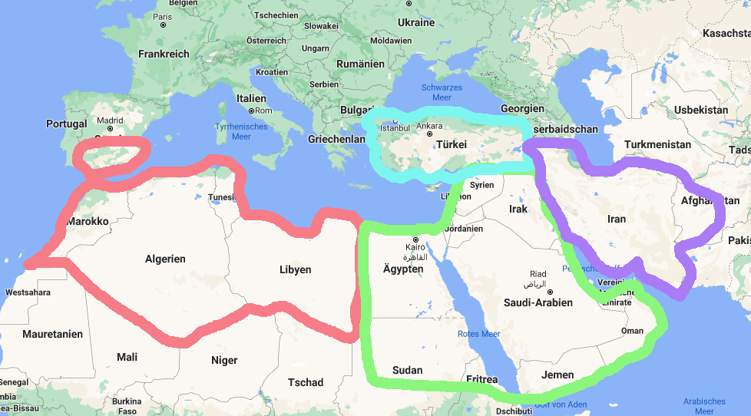

Slide 3
türkisch
persisch
andalusisch
arabisch

Slide 4
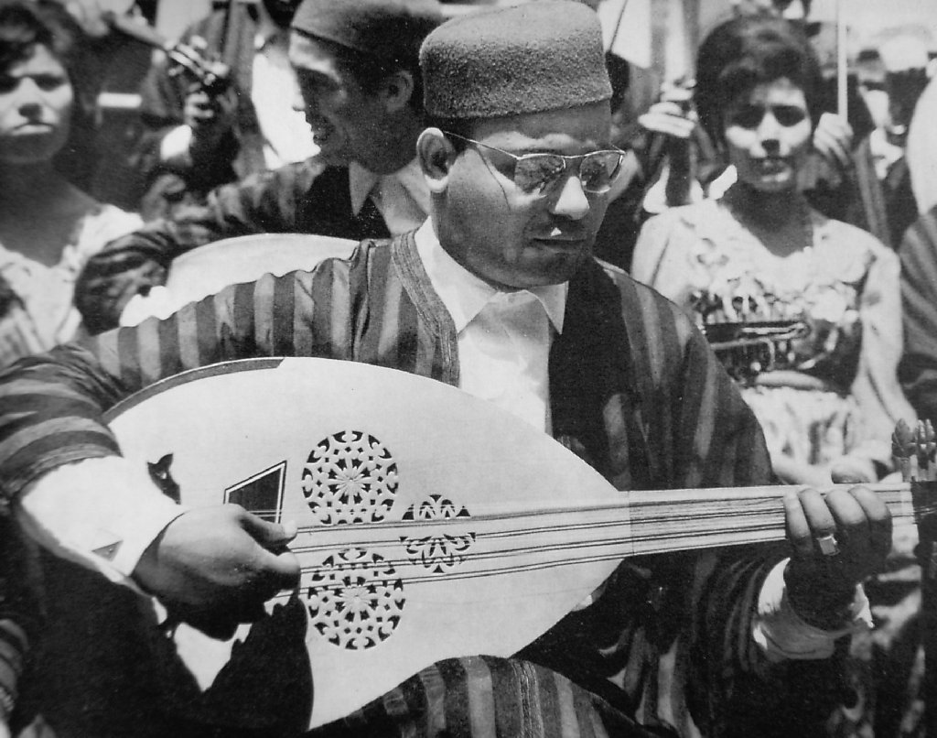

Die für Stimmungs-Fragen relevanten Instrumente
Oud/Ud
(Kurzhalslaute
Knickhalslaute)
Notes:
CD Garland Near East. Tgasim Improvisation im Maqam. „Bayati“, Jihad Racy. Aufn. 1993 in Los Angeles

Slide 5
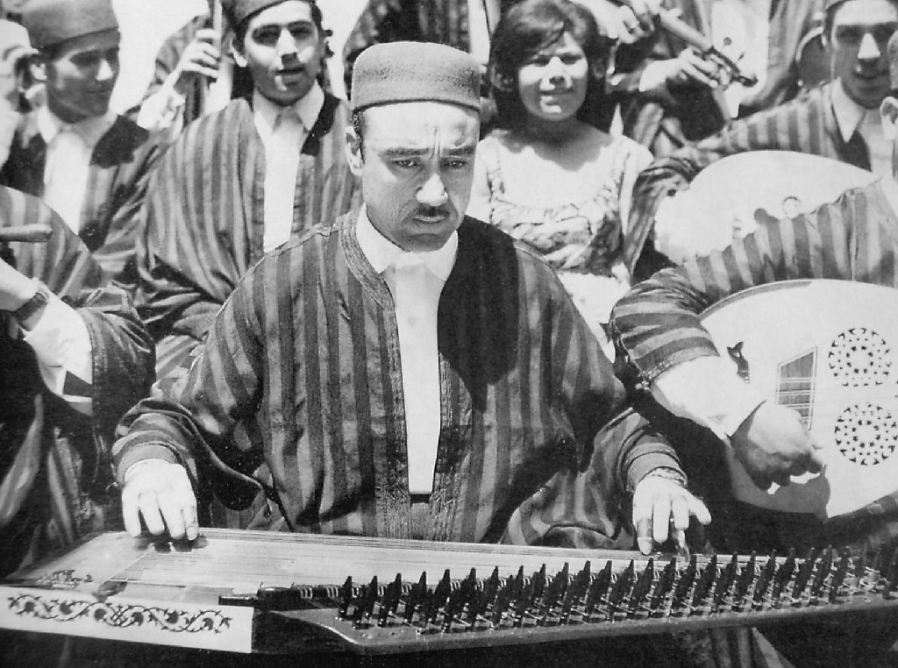
Die für Stimmungs-Fragen relevanten Instrumente
Qanun/Kanun
(Brettzitter)
Notes:
Embryo Tour 1998, track 2

Slide 6
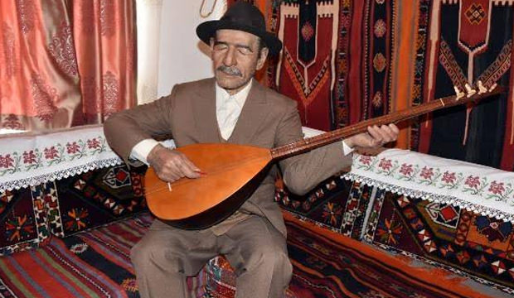
Die für Stimmungs-Fragen relevanten Instrumente
Baglama/Saz
(Langhalslaute)

Slide 7
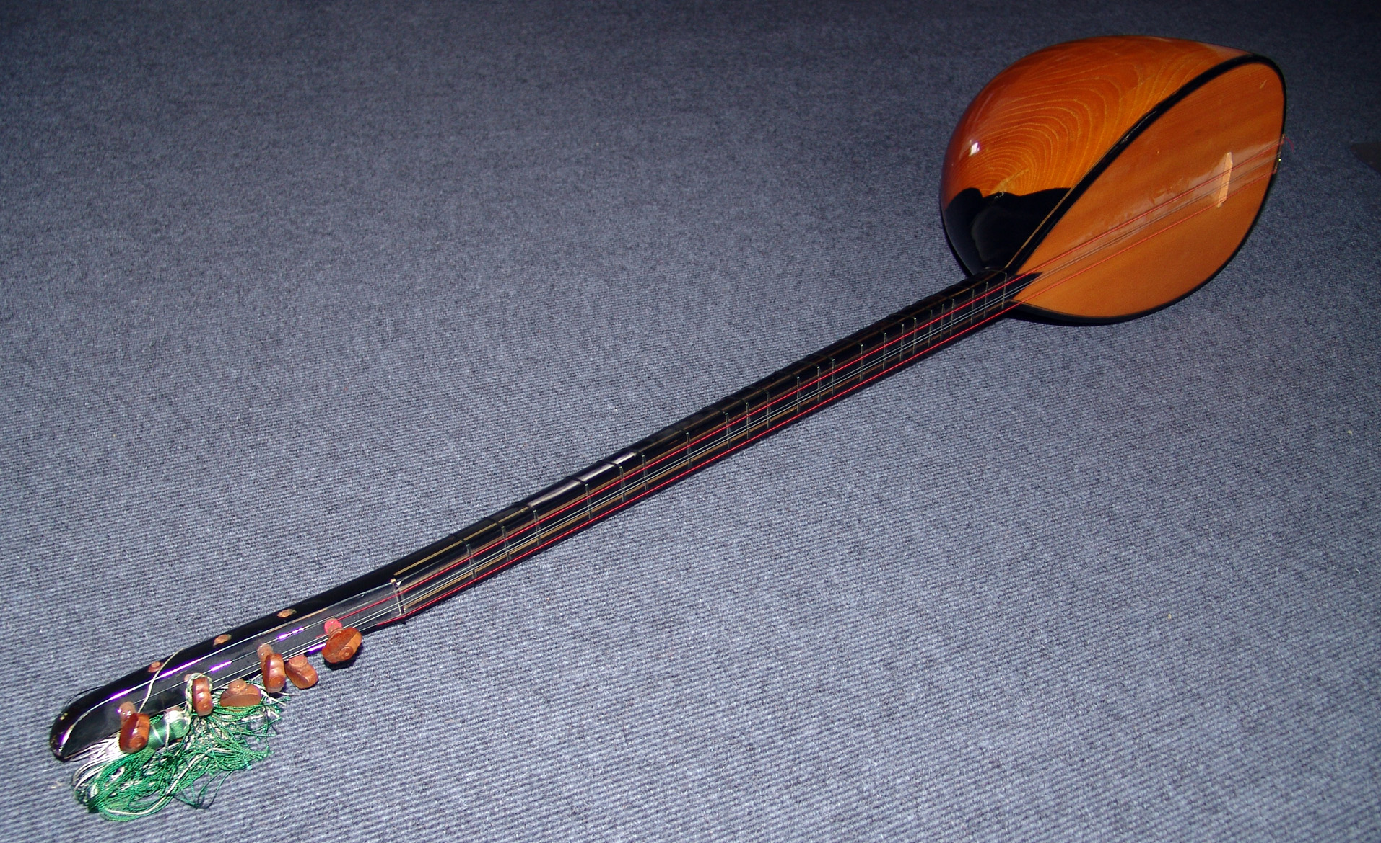
Teil 1: die (türkische) Saz (Bağlama)

Slide 8
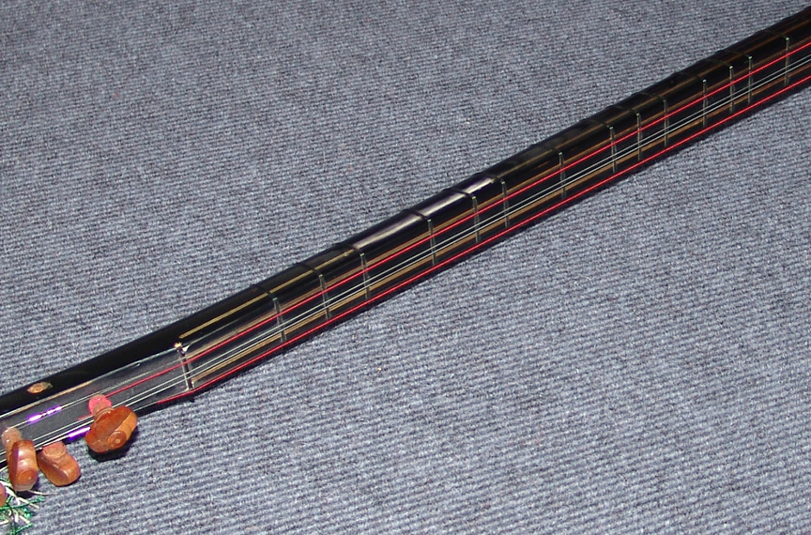
Die Bundabstände!

Slide 9
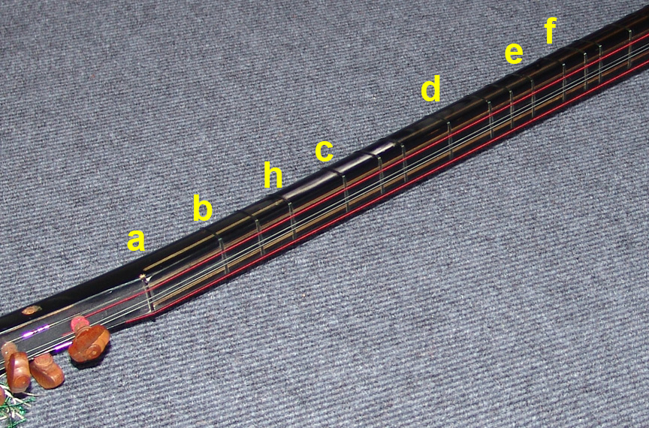
Die Bundabstände
D#
C#
Die Bundabstände, wie sie auf einer Gitarre üblich sind.

Slide 10
Die Bundabstände
D#
C#
Zusätzliche Bünde = zusätzliche Tonhöhen!

Slide 11
Die Bundabstände und der Tonvorrat der Saz
Herangehensweise 1:
Töne spielen – aufnehmen – Frequenz bestimmen – Intervalle bestimmen
Herangehensweise 2:
Bundabstände messen – (Frequenz bestimmen -) Intervall bestimmen
Herangehensweise 3:
Bundabstände „temperiert“ berechnen – Intervalle errechnen
Auswertung:
Theorie: Alle Werte miteinander vergleichen.
Praxis 1: Musik spielen am Instrument (Video!)
Praxis 2: Stimmungen der Musikstücke mit dem Maqam-Player abspielen

Slide 12
Die Bundabstände und der Tonvorrat der Saz
Herangehensweise 1:
Töne spielen – aufnehmen – Frequenz bestimmen – Intervalle bestimmen
Herangehensweise 2:
Bundabstände messen – (Frequenz bestimmen -) Intervall bestimmen
Herangehensweise 3:
Bundabstände „temperiert“ berechnen – Intervalle errechnen
Auswertung:
Theorie: Alle Werte miteinander vergleichen.
Praxis 1: Musik spielen am Instrument (Video!)
Praxis 2: Stimmungen der Musikstücke mit dem Maqam-Player abspielen
Siehe Excel-Tabelle Blatt „Baglama“

Slide 13
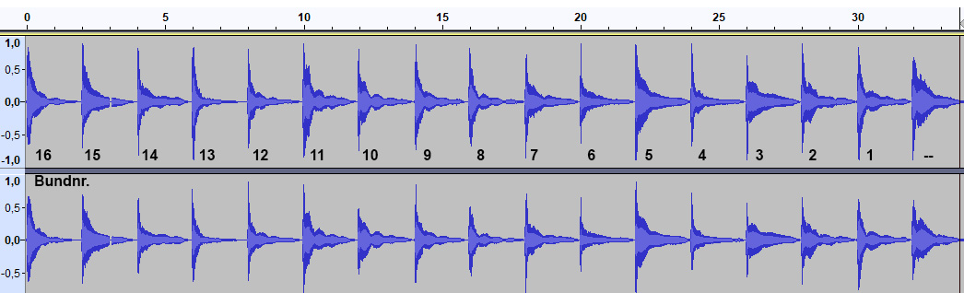
Die Bundabstände und der Tonvorrat der Saz

Slide 14
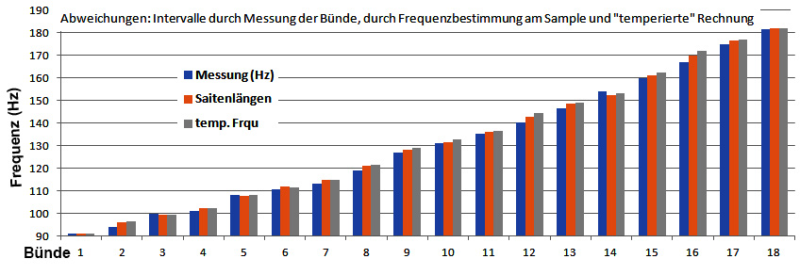
Die Bundabstände und der Tonvorrat der Saz

Slide 15
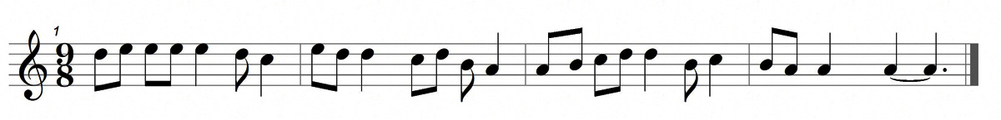


„Dere geliyor dere“ (Volkslied, Türkül)
Volkslieder haben keine „arabischen“ oder „osmanischen“ Skalen, wie sie die Theorie der Kunstmusik vorsieht. Dennoch gibt es einen „Volkskonsens“ über gewisse Skalen bei bestimmten Melodietypen.
Es gibt – theoretisch - vier Möglichkeiten den Ton „h“ zu spielen:
als h
als temperiertes b
als „kleines b“
als „großes b“

Slide 16
„Dere geliyor dere“ (Volkslied, Türkül)
Volkslieder haben keine „arabischen“ oder „osmanischen“ Skalen, wie sie die Theorie der Kunstmusik vorsieht. Dennoch gibt es einen „Volkskonsens“ über gewisse Skalen bei bestimmten Melodietypen.
Es gibt – praktisch – fast nur noch eine Möglichkeiten den Ton „h“ zu spielen:
als temperiertes b
Auf allen Aufnahme, bei denen die Saz die Melodie spielt, wird das b² gespielt. Wenn jedoch gesungen oder zur E-Gitarre gespielt wird, dann intoniert man einfach ein h.
Auf die „Feinheiten“ kommen wir später zurück: jetzt gengt erst einmal zum Einhören der temperierte Viertelton.

Slide 17
„Dere geliyor dere“ (Volkslied, Türkül)
Was bedeutet das ?
Die kleine Terz a- c wird gleichmäßig halbiert und nicht in Ganzton-Halbton zerlegt.
„Hicaskar“ | a-b | b-c
„Nihavent“ | a-h |  |  | h-c
„Kürdi“ | a-b² |  | b²-c

Slide 18
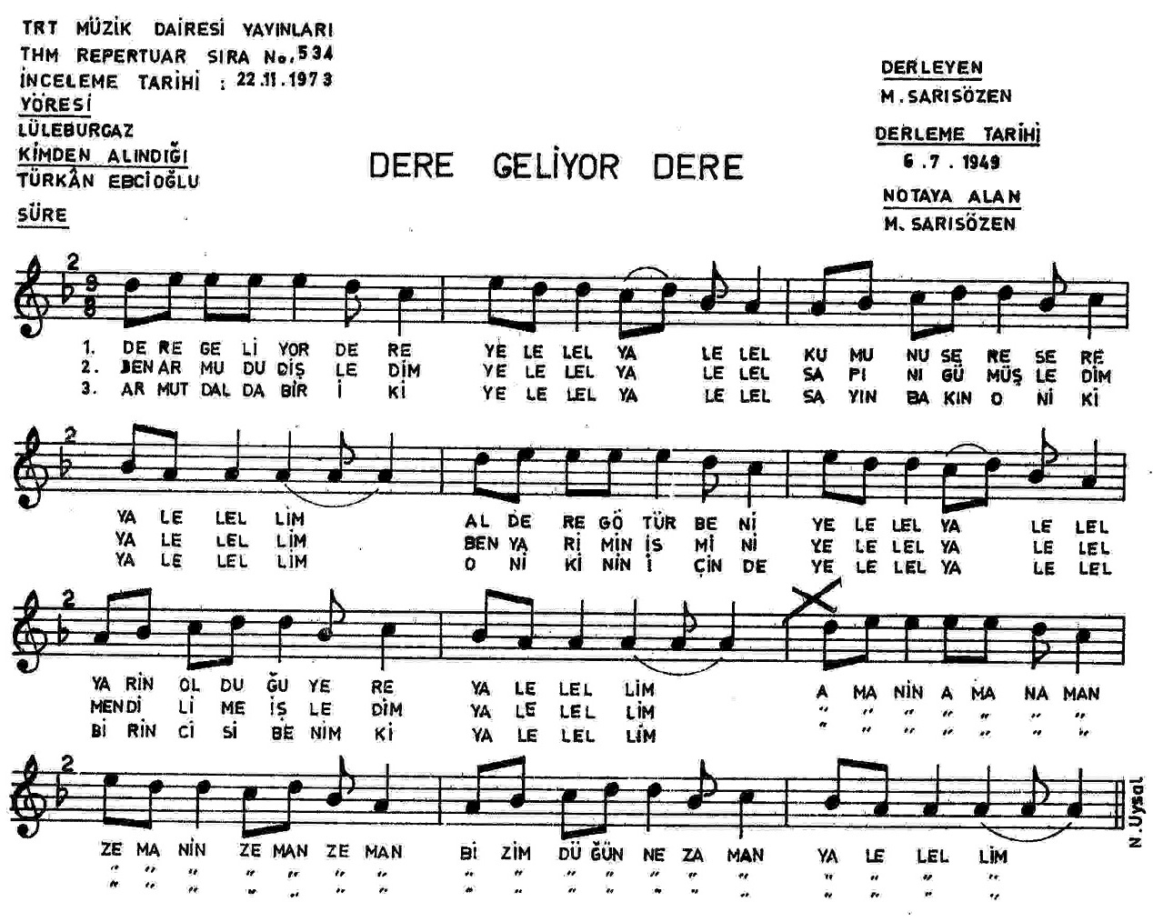
TRT Musik-Publikation
THM = türk halk müzik
Datum der Untersuchung
Feldforscher
Region
Datum
Von wem?
Tempo
Transkribent

Slide 19
„Dere geliyor dere“ (Volkslied, Türkül)
Videoaufnahmen von „dere geliyor dere“ gespielt auf der Saz von diversen Interpreten:
https://www.youtube.com/watch?v=ZGG68Ux47Ks
.

Slide 20
„Dere geliyor dere“ (Volkslied, Türkül)
Vom Hören der feinen Unterschiede – ein Test (Quiz 2)
Gespielt werden drei Möglichkeiten in nicht-temperierter Fassung:
(temperiert h)
(temperiert b²)
(temperiert b)
Test im Video
https://www.youtube.com/watch?v=ZGG68Ux47Ks

Slide 21
„Dere geliyor dere“ und der Maqam-Player
Was heißt „māqam“ (türkisch „makam“)?
(technisch:) eine Skala, eine Tonleiter
(musikalisch:) eine „Stimmung“ im Sinne von Ausdruck, Emotion…
„Taksim“ = Vorspiel, Improvisation, Charakter des Maqam zeigen,
eigentliche Melodie (Komposition), die notiert sein kann.

Slide 22
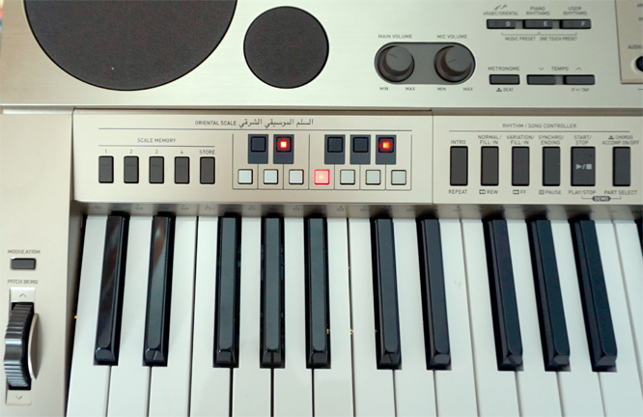
„Dere geliyor dere“ und der Maqam-Player
Was heißt „māqam“ (türkisch „makam“)?
(technisch:) eine Skala, eine Tonleiter
(musikalisch:) eine „Stimmung“ im Sinne von Ausdruck, Emotion…
„Taksim“ = Vorspiel, Improvisation, Charakter des Maqam zeigen,
eigentliche Melodie (Komposition), die notiert sein kann.
Oriental Keyboard

Slide 23
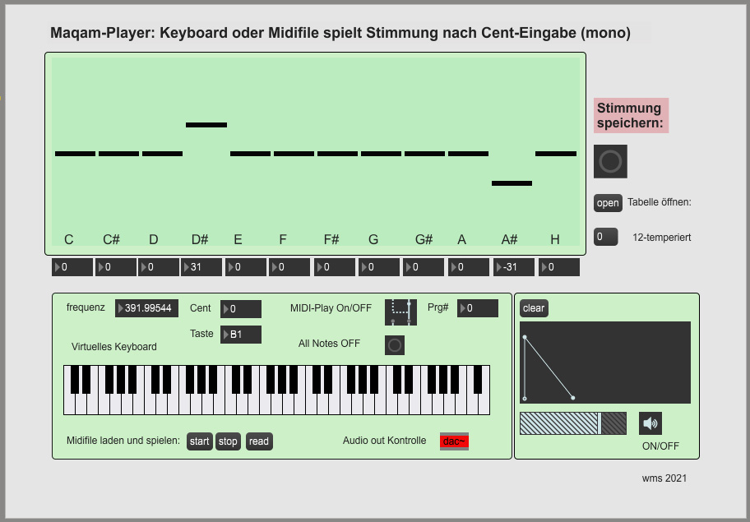
„Dere geliyor dere“ und der Maqam-Player

Slide 24
Zusammenfassendes Video zu allen denkbaren Techniken und Tools (einschließlich des Maqam-Players)
https://www.youtube.com/watch?v=ZGG68Ux47Ks

Slide 25
Partnerarbeit
Zur Frage „ Wie werden die Maqamat (Makams) konkret gehandhabt, wie wird moduliert oder modifiziert?“
studieren Sie die Analyse in der „Kleinen Musiklehre“, Seite 7!
In welchen Aufnahmen kann die Tonhöhenstruktur ermittelt werden? [Links auf „Blatt 04-TürkischeMusik.pdf“.]
Sehen Sie nach, wie der Makam „Nikriz“ aussieht (bei Reinhardt und in „maqamworld“)?
ENDE

